Slide 1
Diversité
3 espèces
Equitables
6 espèces
Equitables
6 espèces
Dominance
6 espèces
Notes:
La dissimilarité entre communautés est-elle due à un changement de composition ou à un perte de certaines espèces
Turnover based on abundance data: relativised abundance turnover normalized by the maximum possible abundance agreement
Turnover=[∑|xi-xj|-|∑xi-∑xj|]/∑max(xi, xj)

Slide 2

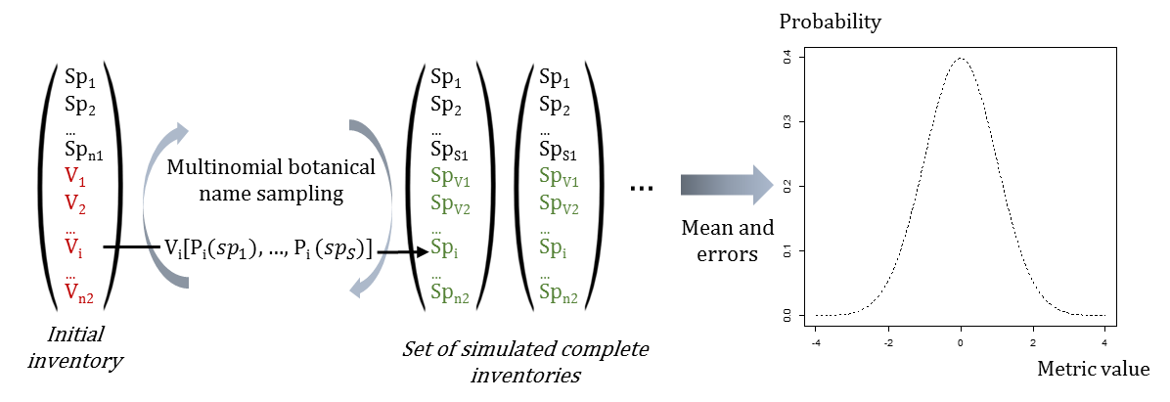

Probabilité
Sp₁
Sp₂
…
Sp_{S1}
V₁
V₂
…
V_{S2}
Sp₁
Sp₂
…
Sp_{S1}
Sp_{V1}
Sp_{V2}
…
Sp_{VS2}
Sp₁
Sp₂
…
Sp_{S1}
Sp_{V1}
Sp_{V2}
…
Sp_{VS2}
Remplacement par tirage aléatoire
$${\left\{\left[α_{i}\right]\right\} }_{i∈\left[1,N\right]}$$
…
Moyenne et écart-type
Inventaire réel
Inventaires complets simulés
Mesure de diversité

Slide 3
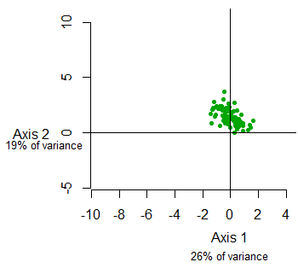
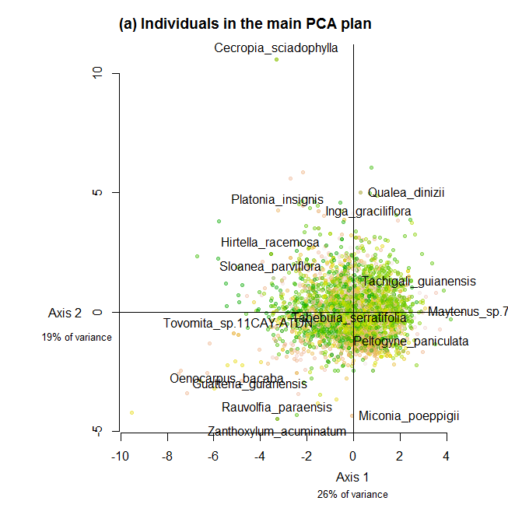
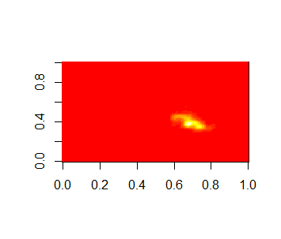
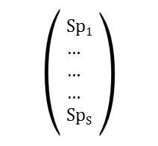
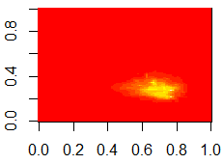
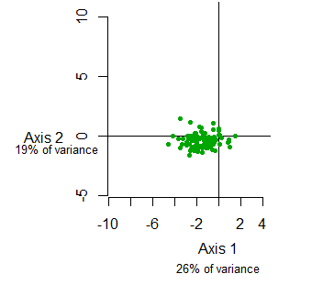
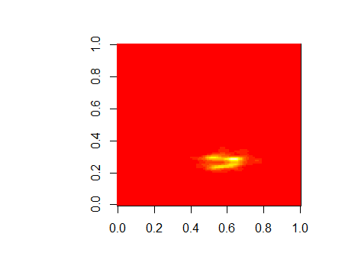

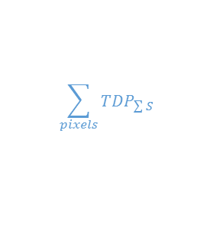
Individus dans l’espace fonctionnel
Espace fonctionnel
Densité de probabilité des traits (TDP)
Matrice Espèces x Traits
Traits
Pour chaque espèce
Somme pondérée par les abondances
Traitª₁ … … Trait^{x}₁
… …
… …
… …
Traitª_{S} Trait^{x}_{S}
ACP
TDP pour l’inventaire
Espèces
Somme sur l’espace
Estimation par noyau
/
Distribution Normale.
…
…
$${Red}^{I}$$
$$\sum_{pixels}{{TDP}_{\sum{S}}}$$
Inventaire
Notes:
La dissimilarité entre communautés est-elle due à un changement de composition ou à un perte de certaines espèces
Turnover based on abundance data: relativised abundance turnover normalized by the maximum possible abundance agreement
Turnover=[∑|xi-xj|-|∑xi-∑xj|]/∑max(xi, xj)

Slide 4
Diversité
3 espèces
Equitabilité
Similarité
6 espèces
Equitabilité
Similarité
6 espèces
Dominance
Similarité
6 espèces
Equitabilité
Dissimilarité
Notes:
La dissimilarité entre communautés est-elle due à un changement de composition ou à un perte de certaines espèces
Turnover based on abundance data: relativised abundance turnover normalized by the maximum possible abundance agreement
Turnover=[∑|xi-xj|-|∑xi-∑xj|]/∑max(xi, xj)

Slide 5
Diversité
3 espèces
Equitabilité
6 espèces
Equitabilité
6 espèces
Dominance
Notes:
La dissimilarité entre communautés est-elle due à un changement de composition ou à un perte de certaines espèces
Turnover based on abundance data: relativised abundance turnover normalized by the maximum possible abundance agreement
Turnover=[∑|xi-xj|-|∑xi-∑xj|]/∑max(xi, xj)

Slide 6
Pool d’espèces
Filtre environnemental
Compétition
Communauté observée
Type fonctionnel
Notes:
La dissimilarité entre communautés est-elle due à un changement de composition ou à un perte de certaines espèces
Turnover based on abundance data: relativised abundance turnover normalized by the maximum possible abundance agreement
Turnover=[∑|xi-xj|-|∑xi-∑xj|]/∑max(xi, xj)

Slide 7
Recrutement
Mortalité
Déterministe
Exclusion
Filtrage
Neutre
Aléatoire
Communauté

Slide 8
Recrutement
Mortalité
Déterministe
Compétition
Neutre
Aléatoire
Communauté

